Slide 1
쿠키와 세션
JSP

Slide 2
쿠키

Slide 3



쿠키 생성
쿠키 생성
수명 설정
값 변경
쿠키 저장
한글 URL인코딩

Slide 4

쿠키 사용
쿠키 가져오기
쿠키 이름
쿠키 값
한글 URL 디코딩

Slide 5


쿠키 삭제
바로 삭제
브라우저 닫으면 삭제

Slide 6
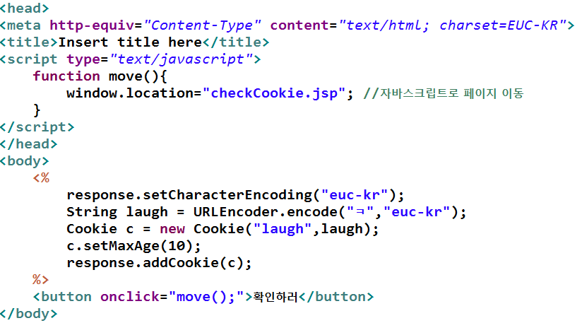
예제
makeCookie.jsp

Slide 7
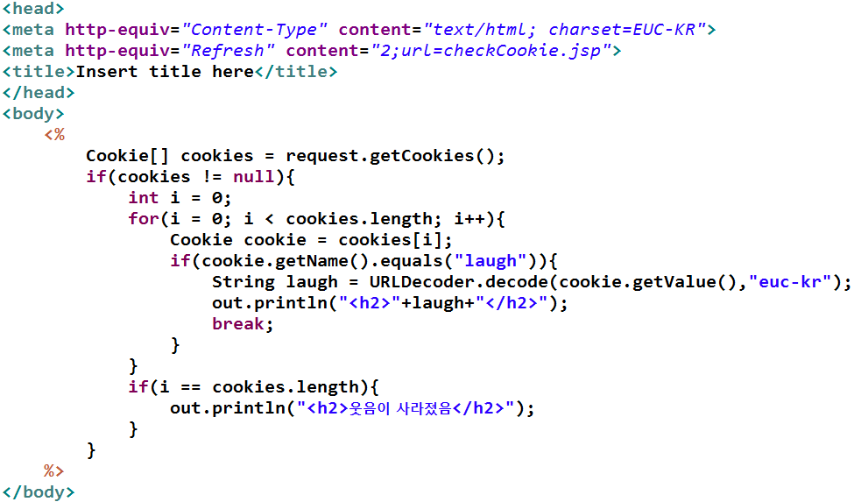
checkCookie.jsp

Slide 8
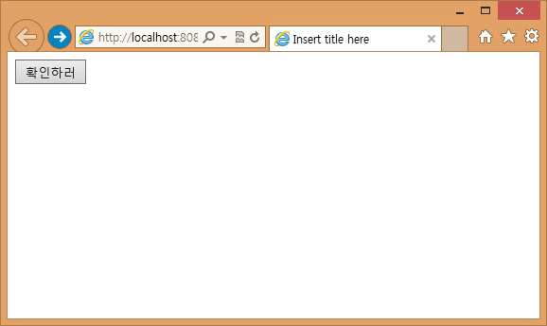
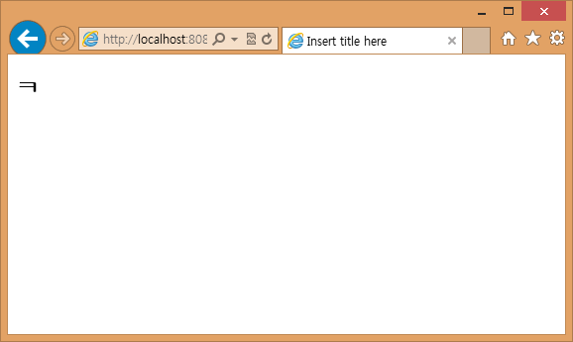
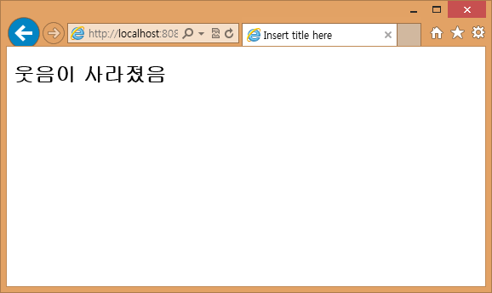

Slide 9
세션

Slide 10
세션 세팅
서블릿에서 세션 사용하려면
JSP페이지에서 세션 사용하려면
세션에 값 세팅

Slide 11
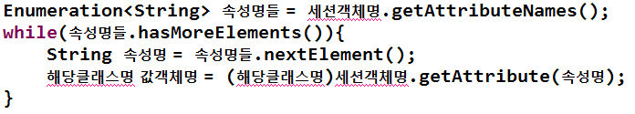
세션 사용
세션에 세팅되어있는 값 사용
세션에 세팅되어있는 값 차례대로 사용

Slide 12

세션 삭제
값 삭제
세션 종료

Slide 13
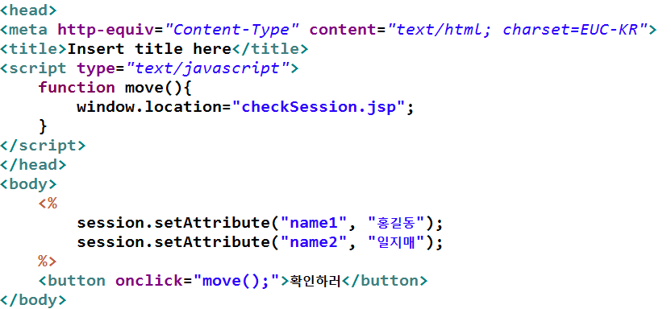
예제
setSession.jsp

Slide 14
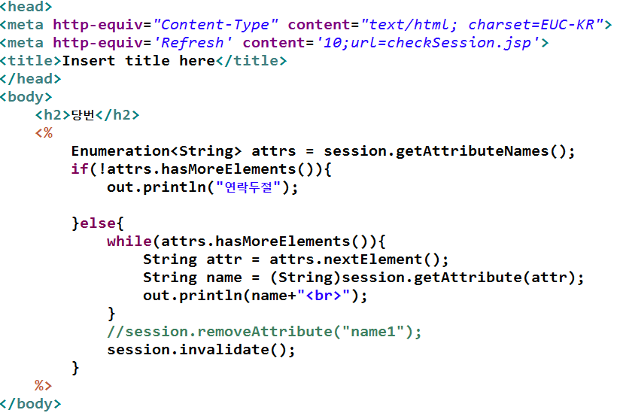
checkSession.jsp

Slide 15
